Slide 1
毕设中期答辩
《汽车之家虚假评论信息的甄别》
学校名称：哈尔滨工业大学
指导老师：刘旭东
报告人：魏鸿焱

Slide 2
目录 CONTENTS
1 开题预定进度
2 已完成的工作
3 遇到的问题
4 后期进度安排
5 存在的困难
6 能否按时完成

Slide 3
1 开题预定进度

Slide 4
1 开题预定进度
3-5周
6-7周
8-10周
11-12周
12-14周
开发并实现爬虫模块与数据存储模块，尽可能抓取可观数量的口碑评论保存于数据库中。要求爬虫运行速度快并且抓取结果准确，数据库高可用。
进一步学习机器学习相关知识，选择适当的分类算法对口碑进行可信性分类，结合特征提取模块进行调试，训练分类器以达到较高的分类准确性。
学习爬虫、数据库、机器学习相关知识；分析汽车之家网站口碑格式内容，给出数据库模型。
开发特征提取模块，将数据存储模块中的评论数据进行分词，提取文本特征。
将数据存储模块中的评论数据分类完成，得到虚假评论集合与评论甄别工具。总结实验。

Slide 5
2 已完成的工作

Slide 6
2已完成的工作
爬虫模块
数据存储模块
在 linux+pycharm 环境下使用 python 语言进行开发,使用 urllib 工具从要抓取的页面url 获得 html 文档,使用 Beautiful Soup 解析 html 文档并且从文档中提取出需要的数据,最终将得到的数据插入 mysql 数据库完成持久化。
https://github.com/weiazm/crawler.git
使用mysql数据库存储数据，保存汽车、主贴、帖子内容、用户等信息。为后续的数据处理做好准备。
Notes:
<编号>

Slide 7
2 爬虫模块代码结构
Mysql
SQL
StringUtil.py
url
HtmlUtil.py
SqlUtil.py
SoupUtil.py
HTML
HTML
BBSContent
BBSContent
RunnableGetContent.py

Slide 8
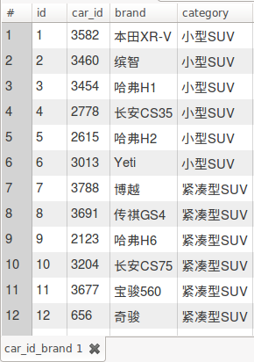
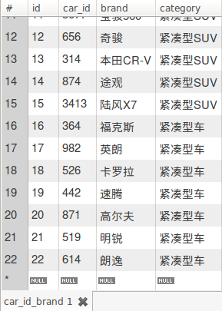
2 爬虫抓取数据思路
抓取的车型列表：
共22种车型

Slide 9
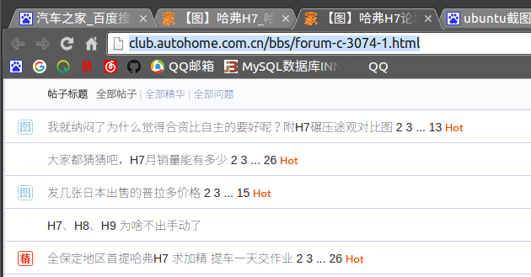

2 爬虫抓取数据思路
通过一个车型的论坛链接得到该论坛总页数，使用该数字构造链接得到不同页码的链接，每个链接抓取一次主贴数据（一个链接大约有一百个主贴，帖子页数上线为1000），保存主贴数据到数据库（链接、帖子id、楼主uid、回复点击数量、标题内容）

Slide 10
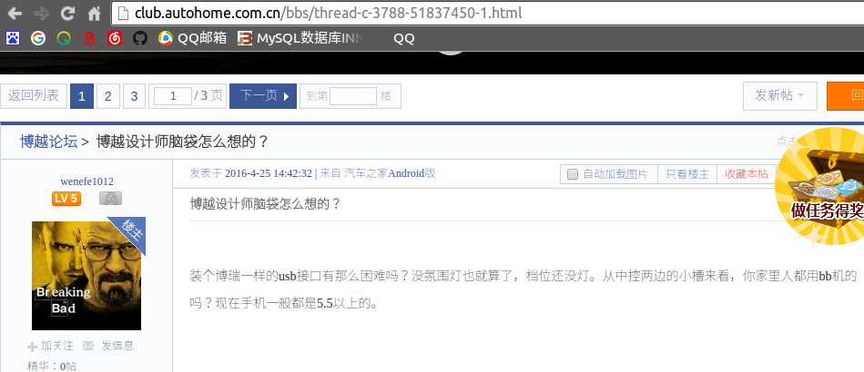
2 爬虫抓取数据思路
从数据库中按主贴表自增id查询到要抓取的帖子链接，得到该帖子页数，循环抓取每个页面，一个页大约能产生20个BBSContent，帖子页数最大1000+页，最少1页。

Slide 11
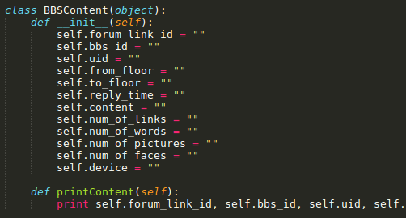
2 爬虫抓取数据思路
实体类BBSContent的内容：

Slide 12
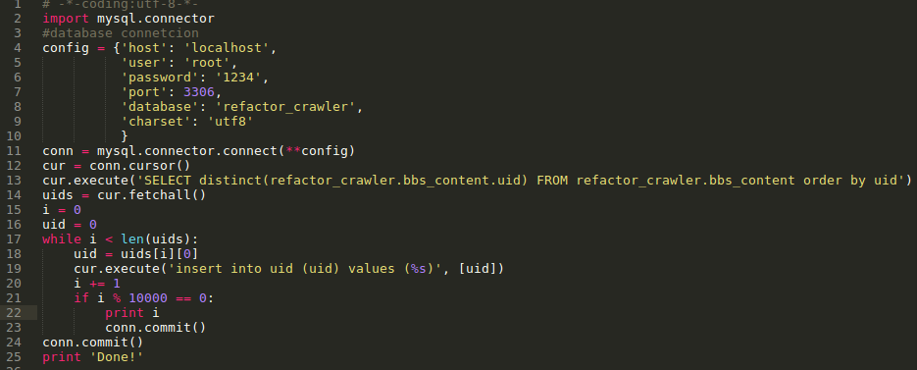
2 爬虫抓取数据思路
得到user信息的思路：得到所有uid插入数据，方便连续处理
SELECT distinct(refactor_crawler.bbs_content.uid)
FROM refactor_crawler.bbs_content order by uid ；
1573200个uid

Slide 13
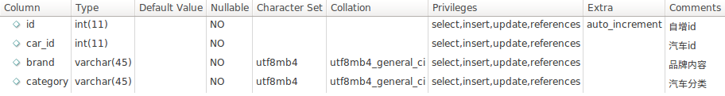
2 数据存储模块
car_id_brand
汽车品牌表:存放了 22 个车型的汽车id 、品牌。根据汽车 id 来找到其论坛地址,进而获得帖子链接。
22 条数据

Slide 14
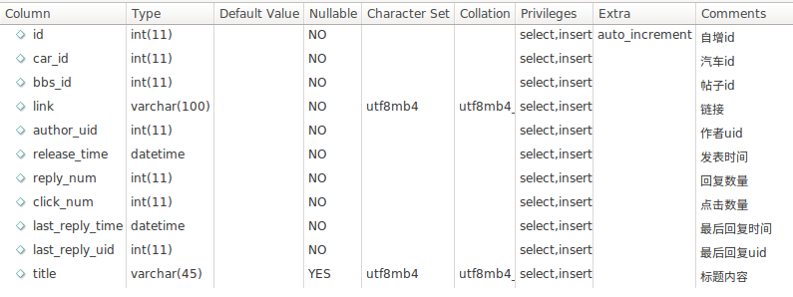
2 数据存储模块
forum_links
主帖表:由论坛地址获得的每个帖子链接保存在这个表中。保存着主贴所对应的数据,这个表只有主贴的信息,没有帖子内容。我们可以根据 bbs_id 与页码拼出帖子的链
接,为下一步抓取楼层内容做好准备。
1735822 条

Slide 15
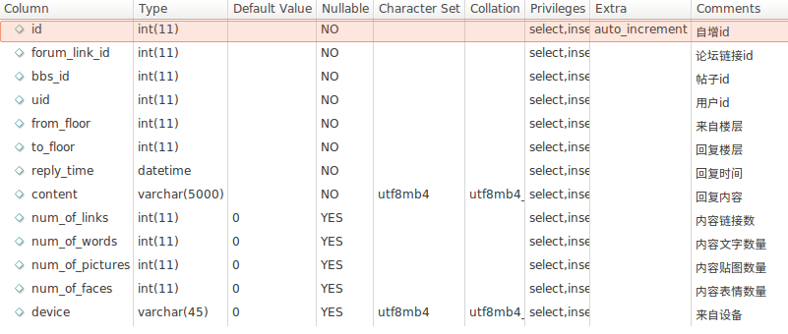
2 数据存储模块
bbs_content
帖子内容表:保存了论坛中所有帖子的内容信息。 from_floor 为 0 表示帖子第一条的内容。 content 中包括接下来要做情感分析的回
复内容。来自设备包括网页、安卓、苹果设备、平板等,便于后期做统计数据。
32716800 条

Slide 16
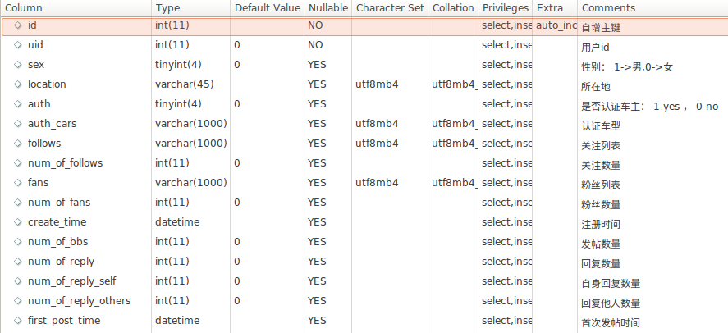
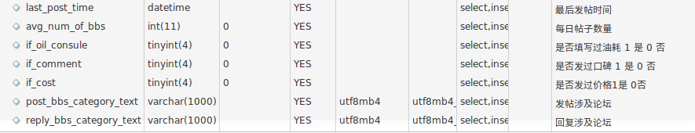
2 数据存储模块
user
用户表:保存了存在于 bbs_content 表
中的用户信息。 这个表中包括了一些需要统计的数据(无法由爬虫直接获得),需要对数据进行处理后计算出来。 其他数据如是否认证车主、关注,粉丝人数以及几个时间信息等数字内容可以用来做分类鉴定是否为spammer 的参数。

Slide 17
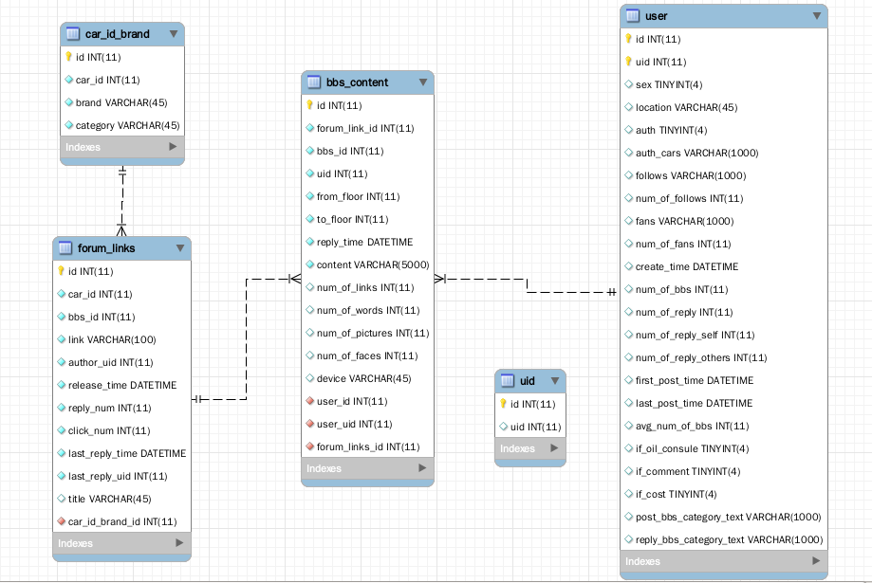
2 数据存储模块

Slide 18
3 遇到的问题

Slide 19
3 遇到的问题
程序运行时间:
考虑到网络因素,若处理完一个仅有两页的帖子需要 1 秒,则 170 万左右的帖子处理完需要连续不间断处理 472 小时,约 20 天。 而且公寓夜晚熄灯断电,预估的时间超出了所能承受的最长时间需求。
解决办法:
将主贴数据分块,十万条分为一块,每个数据块分一个爬虫程序来处理,18 个爬虫程序在多台电脑上同时运行,最终总耗时约一周。

Slide 20
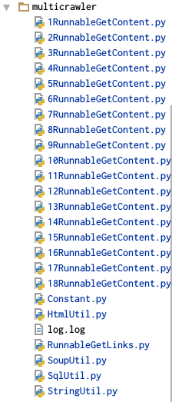
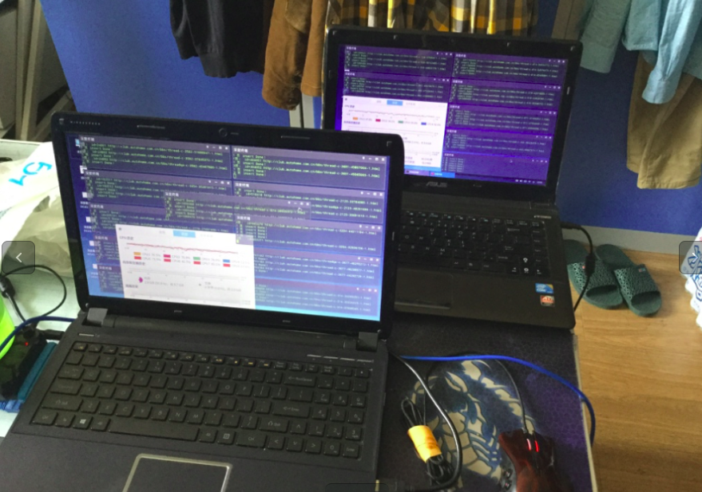
3 遇到的问题

Slide 21
3 遇到的问题
代码运行意外崩溃:
代码执行过程中可能遇到网络中断、linux 段错误等问题。影响程序继续运行,以及如何将程序从中断的地方继续运行。
解决办法:
建立一个 count 表共 18 条数据对应 18 个爬虫。爬虫处理前查询 count 表找到要处理的 id,爬虫处理完对应的 id 的帖子的时候,更新 count 表。写一个 monitor 程序,定时监督数据库,若一定时间内(500 秒)数据库 count 表某一项未被更新则可以断定为该项对应爬虫程序中断,自动执行脚本重启该程序。 优化代码结构,提高程序运行的稳定性。

Slide 22
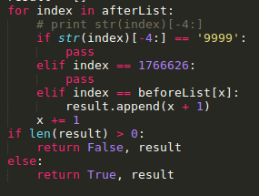
3 遇到的问题
比较count代码
重启脚本
xfce4-terminal --title $1 -x bash -c "python /home/why/PycharmProjects/crawler/src/multicrawler/"$1"RunnableGetContent.py ; exec bash" --window

Slide 23
3 遇到的问题
mysql 错误恢复:
当爬虫程序在执行过程中关机可能会导致 mysql 数据库 innodb 表损坏,mysql-service无法启动。
解决办法:
搜索解决办法,发现错误日志里面提示出现了坏页,导致数据库崩溃。配置 mysql 忽略检查到的坏页并重启数据库修复索引。定期做好数据库备份。

Slide 24
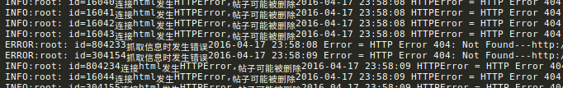
3 遇到的问题
帖子页面错误:
网站内容格式会更新,14 年的帖子与 15 年的帖子格式会有部分不同。而且部分帖子会被网站管理员删除。
解决办法:
修改程序,增强兼容性。对于已经删除的帖子,完善异常机制,记录日志并且忽略。

Slide 25
4 后期进度安排

Slide 26
4 后期进度安排
9-10 周
11-12 周
12-14 周
开发特征提取模块,对文本进行分词以及对数据进行处理,提取文本的情感倾向、语言模糊性等特征保存在数据库中。以及使用数据挖掘的分类技术对帖子性质进行分类,如游记、问题、调查、提车、评论等。
进一步学学习机器学习相关内容,设计并实现分类器模块,提供样本数据进行训练以及进行分类处理。
完成虚假垃圾评论甄别工具,总结项目。

Slide 27
5 存在的困难

Slide 28
5 存在的困难
目前存在的问题:
user 表内容还不完善,抓取内容还需要一定的时间来运行程序。
困难:
考虑到数据量比较大,处理时间可能过长,未必需要将全部数据处理完成可以选择特定车型如该车论坛比较活跃、帖子数量可观,或满足一定条件的数据如回帖人数大于一定数量的帖子针对性地进行处理,从而得到就具有代表性的结果。

Slide 29
6 能否按时完成

Slide 30
6 能否按时完成
按照进度安排可以按时完成。

Slide 31
THANK YOU
《汽车之家虚假评论信息的甄别》
学校名称：哈尔滨工业大学
指导老师：刘旭东
报告人：魏鸿焱

